Slide 1
題目:標點符號-v2020-extend-to-法規文字
隊名:fwy3s408k金魚腦老頭
人員:郭 ○ ○
日期:2020年4月19日
<編號>/29

Slide 2
標點符號-v2020-extend-to-法規文字
你想解決什麼問題？
法規文字解讀不易.
<編號>/29

Slide 3
標點符號-v2020-extend-to-法規文字
提案類型:
10. 消彌不平等.
一般社會印象
法律人 | 有錢人 | 一般人
求學時,有教授專業指導, | 可以-花費金錢, | 每天,忙生活,忙家庭,忙三餐, 一旦,遇到法律事件, ... .… …,
工作時,有豐富實戰訓練. | 購買-法律服務. | 法律,只保障懂法律的人, 法條都有公布,你為何不讀勒? 嗚~我就是看不懂啊!
<編號>/29

Slide 4
標點符號-v2020-extend-to-法規文字
這個問題為何很重要？
一般人, 非法律相關之從業人員,
或多或少,都曾感覺過:
法規文字,
反覆堆疊纏繞,
相當拗口難以解讀.
<編號>/29

Slide 5
標點符號-v2020-extend-to-法規文字
這個問題為何很重要？
法律條文:
為解決某些社會問題,所制定的規則,
法規文字:
經過:許多人+許多年的反覆精煉,
融合社會多方面的生活經驗與解決方案
實難兼顧:語義簡化而不失周全.
<編號>/29

Slide 6
標點符號-v2020-extend-to-法規文字
這個問題為何很重要？
程式語言:
指揮電腦計算機,為人類規劃安排眾多生活事務,
其敘事之完整性,易解讀,易編修,等性質,經過~許多人+許多年~的驗證,無庸置疑.
<編號>/29

Slide 7
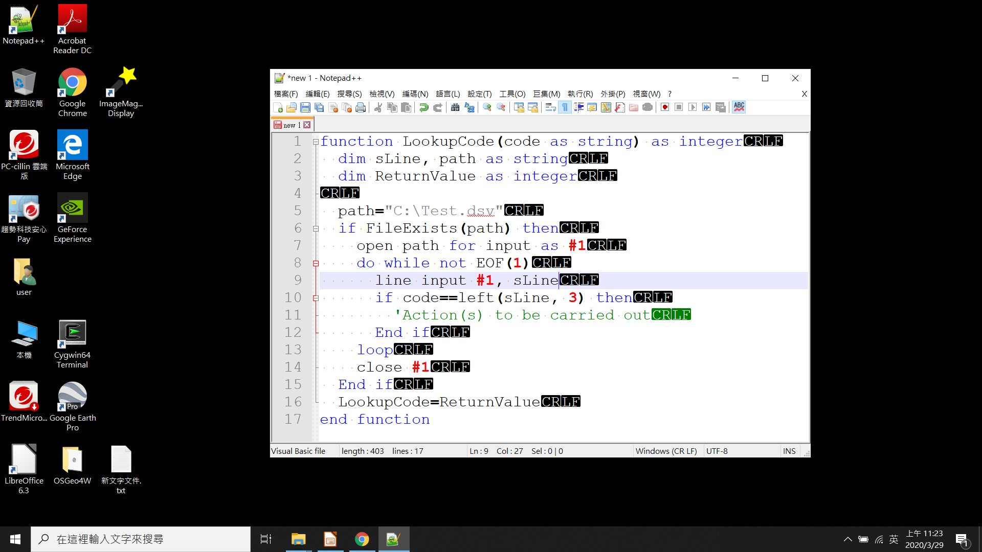
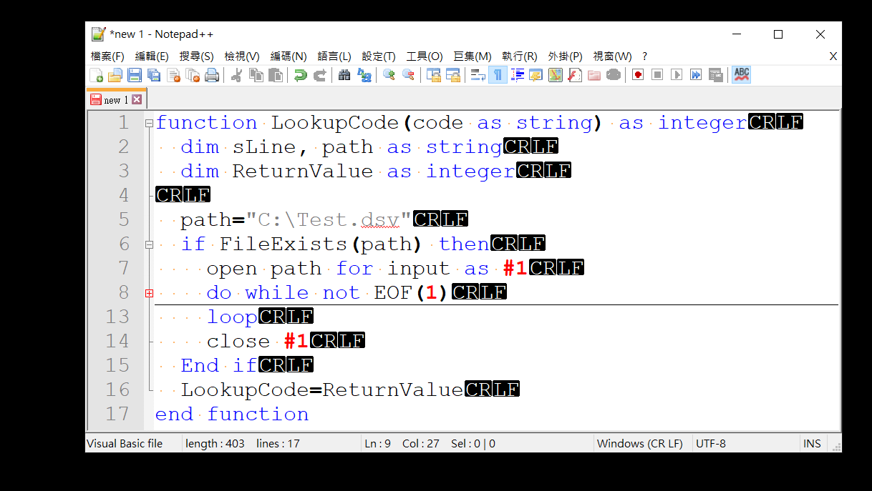
標點符號-v2020-extend-to-法規文字
這個問題為何很重要？
法規文字之排版方式,
或可向~程式語言~借鏡若干,
包括:
多層縮排-巢狀文字區塊
語法突顯-關鍵字高亮度
語法折疊-隱藏內層區塊
單鍵切換-新型/傳統顯示
等手法.
Code-block -from- 維基百科/Nesting_(computing)
<編號>/29

Slide 8
標點符號-v2020-extend-to-法規文字
這個問題為何很重要？
法規文字之呈現方式,在
現代網頁瀏覽器(Firefox,Chrome,MsIE,MsEdge,…)
豐富動態顯示功能(javascript,css,sql,xml,...)
的強大支援下,有沒有更多想像?
<編號>/29

Slide 9
標點符號-v2020-extend-to-法規文字
這個問題為何很重要？
總算聊到-標點符號-了
中文古代文書(文言文)
-一般不加或不常使用標點符號
- https://zh.wikipedia.org/wiki/標點符號
如增加-標點符號,可便利-文字解讀.
下雨天留客天留我不留,有7種解讀
喜歡上一個人,有4種解讀
<編號>/29

Slide 10
標點符號-v2020-extend-to-法規文字
這個問題為何很重要？
現有標點符號-不好嗎?
嗯,一般日常生活使用時,並沒有不好,
但,某些領域(公式,法規,...)使用時,希望可以更好.
以今觀古,後見之明,現有標點符號,
只有,將長條文字串,剪切分段的功能,
缺乏,現代標記語法(html,xml,...),巢狀區塊等能力.
<編號>/29

Slide 11
標點符號-v2020-extend-to-法規文字
這個問題為何很重要？
-法規文字,拗口難解,眾人皆知
-把多層語意樹,展開拉直成,長條文字串,閱讀時,不會辛苦嗎?
-只用標點符號,僅可剪切分段,這樣足夠嗎?
-可以要求更多嗎?巢狀區塊?縮排?凸顯?摺疊?
-除了§-某法-第n條-第i項-第j款之外,還可以看到什麼構造嗎?平行(不是:舉1反3?而是:舉3反1!、,及,或,與,而,同,但,...)?串列(主詞-動詞-受詞,於x時,依x規定,除x外,因x致y,以x為y,將x給y,...)?指代(其,此,該,這,那,前揭,上揭,旨揭,...)?
<編號>/29

Slide 12
標點符號-v2020-extend-to-法規文字
這個問題為何很重要？
-法規文字的解讀=>解+讀=>解析+閱讀=>
=>解析+標記+動態顯示+閱讀
-雖然,閱讀的部分,我暫時幫不了你.
但是,解析的部分,你願意幫助別人嗎?
-如果有人願意預先解析+標記,
你會比較容易閱讀嗎?
-如果先前有1人~解析時~多花1.5×1倍力氣~進行標記,
可否讓後續n人~閱讀時~節省0.5×n倍力氣?~搭配動態顯示.
<編號>/29

Slide 13
標點符號-v2020-extend-to-法規文字
這個問題為何很重要？
改善法規文字解讀性.
對個人
個人,每個人都會老化,大腦記憶退化,語言文字解讀變慢
若能預先解析+留下標記,可否利於法規文字之後續閱讀?
對組織
組織,大量工商契約,作業手冊規範,工作標準流程,盤根錯節,
若能改善法規文字公文書類的解讀性,可否利於工作流程與經驗傳承?
對社會
社會,若能改善~法規文字~的呈現方式,可否利於民眾瞭解法規內容?
<編號>/29

Slide 14
標點符號-v2020-extend-to-法規文字
這個問題為何很重要？
-摺疊=簡化
-法規文字,畫成語意樹狀圖=巢狀區塊縮排.
-保留主幹,修剪分枝=摺疊內層區塊.
-雖可,簡化主題,但也,丟失細節.
-近看可得細節~vs~遠觀得見主題.
-以上,路途還很遙遠,目前只是想像.
<編號>/29

Slide 15
標點符號-v2020-extend-to-法規文字
這個問題為何很重要？
-哪些分枝要保留?哪些分枝要修剪?
-如果:把:法規文字~畫成:資料結構的圖(Graph),
-則可:與我的~狀況及需求~有關的部分,~保留!
與我的~狀況及需求~無關的部分,~修剪!
-我的~狀況及需求≠你的~狀況及需求,
-你的~修剪或保留≠我的~修剪或保留.
-以上,路途還很遙遠,目前只是想像.
<編號>/29

Slide 16
標點符號-v2020-extend-to-法規文字
這個問題為何很重要？
-對這標記系統的構想
-在法規文字的解讀過程,有部分力氣,花費在詞語的掃描-解析-辨認-層級-範圍等上面.
-如果,可以預先~解析+標記,能否便利後續~閱讀.
-是否可以,把你的理解,變成我的理解,變成眾人的理解.
<編號>/29

Slide 17
標點符號-v2020-extend-to-法規文字
這個問題為何很重要？
對這標記系統的構想
手工標記對象,以法規文字為之,
相較於裁判書,法規文字,數量相對較少,且為眾人所需閱讀熟悉.
以手工標記方式為主,的標記系統,
但不排除他日可以局部自動化.
可視覺檢視+手工編修,的標記系統.
A君的標記結果,B君認為局部不ok,也可手工潤飾,的標記系統.
<編號>/29

Slide 18

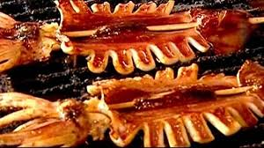
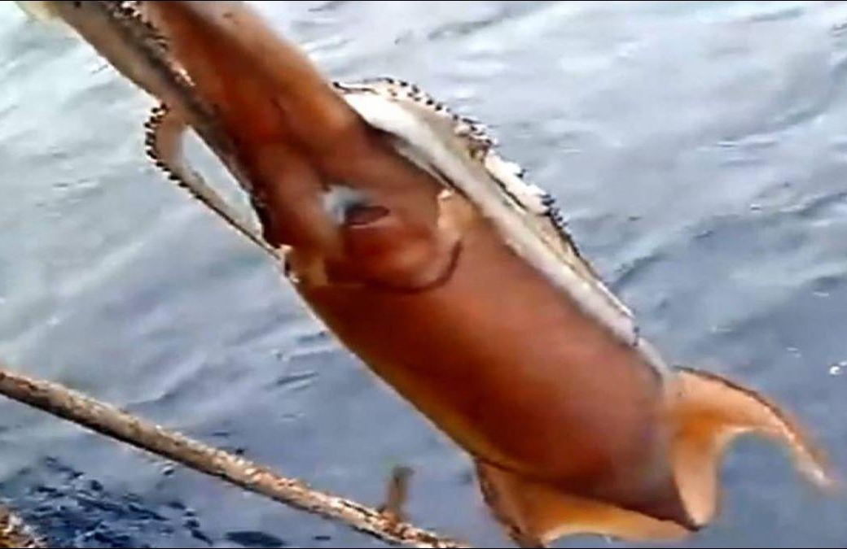
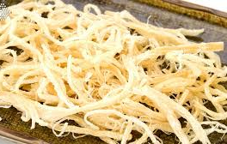
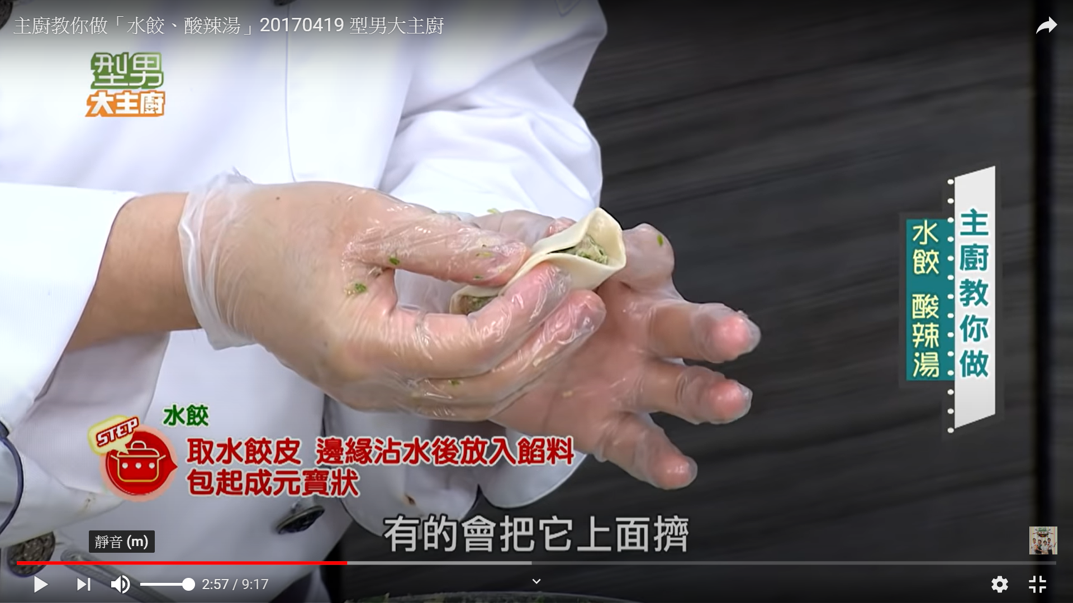


標點符號-v2020-extend-to-法規文字
這個問題為何很重要？
2D
3D
畫面來源:均來自網路,如不慎冒犯,懇請告知,願意刪除
1D
<編號>/29

Slide 19
標點符號-v2020-extend-to-法規文字
這個問題為何很重要？
-講這麼多,我想幹什麼?
-我想建構一個標記語法,for法規文字
-標記語法,需要實兵演練.
-我想發動多人協作,實戰標記既有法規文字.
<編號>/29

Slide 20
標點符號-v2020-extend-to-法規文字
目前掌握了哪些相關內部或外部資料？
感謝法務部網站-全國法規資料庫
https://law.moj.gov.tw/
辛苦的,把法規文字,從印刷紙本,數化成html網頁,並仁慈的,慷慨的,無私的,
------------------------------------------------------------------------借用電影台詞:地心毀滅TheCore,辛斯基教授「借用」凱斯的研究成果
分享全部法規文字資料.
<編號>/29

Slide 21
標點符號-v2020-extend-to-法規文字
期待中的專案成果為何？
法規文字 的
標記語法 及
協作網頁
<編號>/29

Slide 22
標點符號-v2020-extend-to-法規文字
期待本次專案成果之影響或效益？
改善
法規文字
的解讀性.
<編號>/29

Slide 23
標點符號-v2020-extend-to-法規文字
結尾
---Finish---
<編號>/29

Slide 24
標點符號-v2020-extend-to-法規文字
廢棄區
---Obsolete pages---
<編號>/29

Slide 25
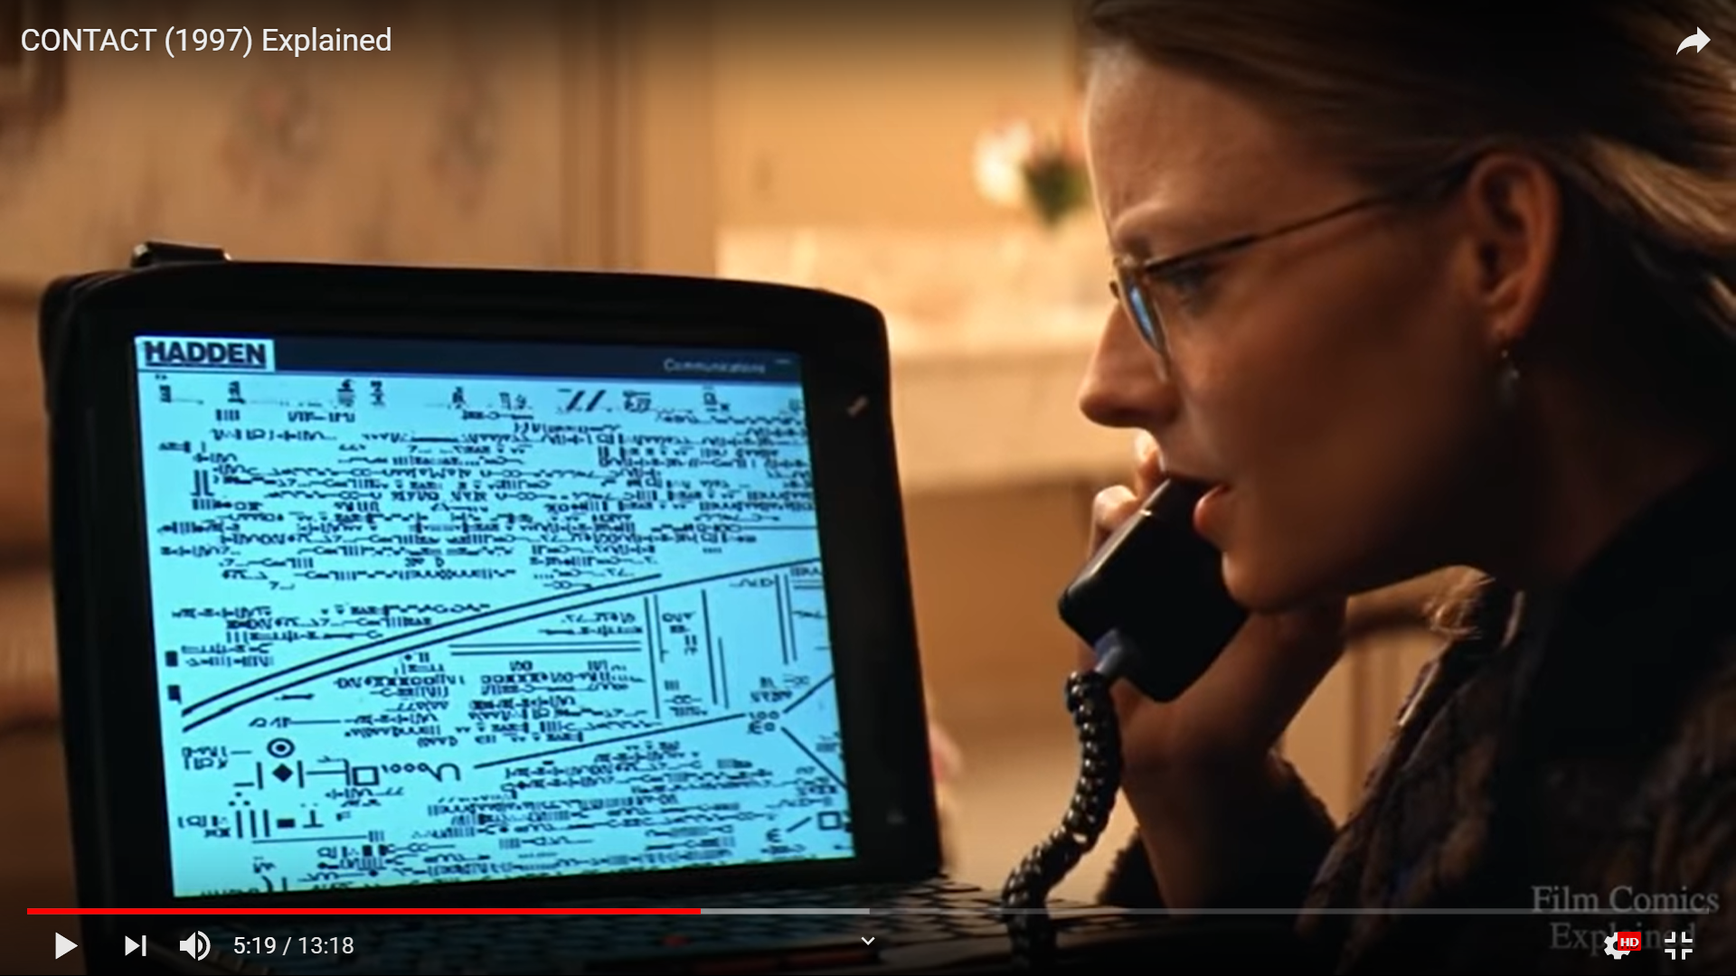
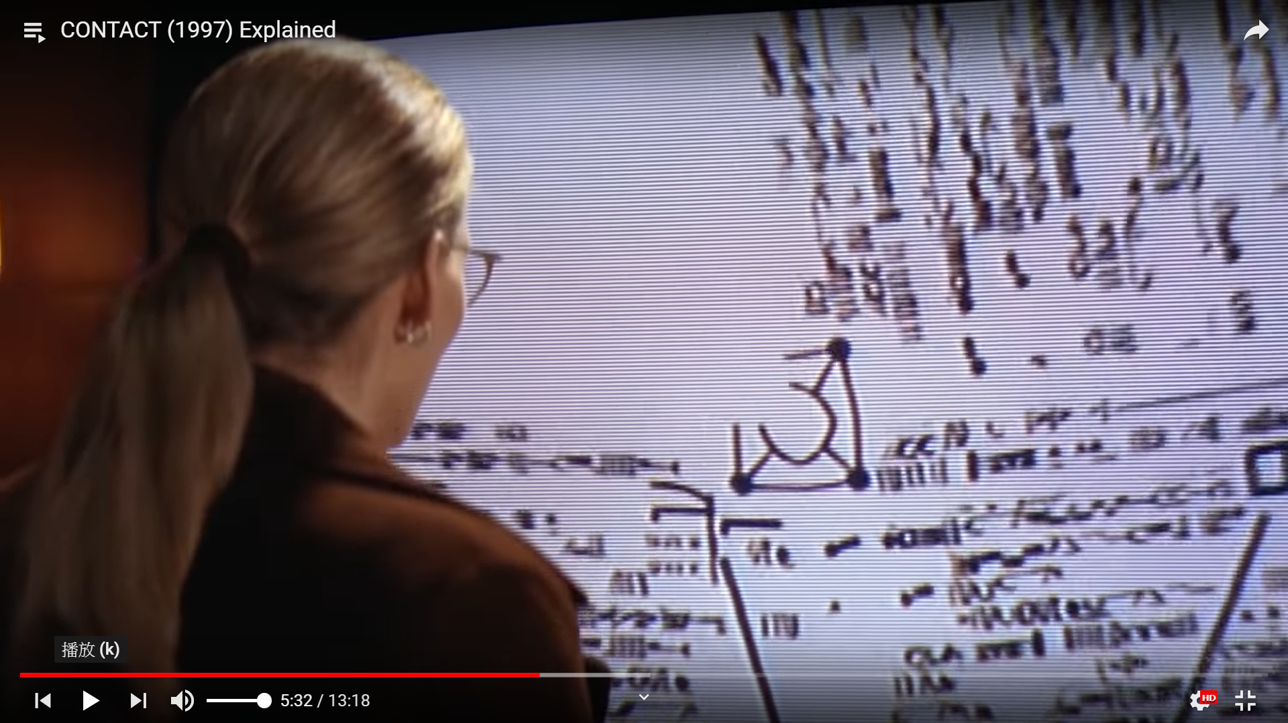
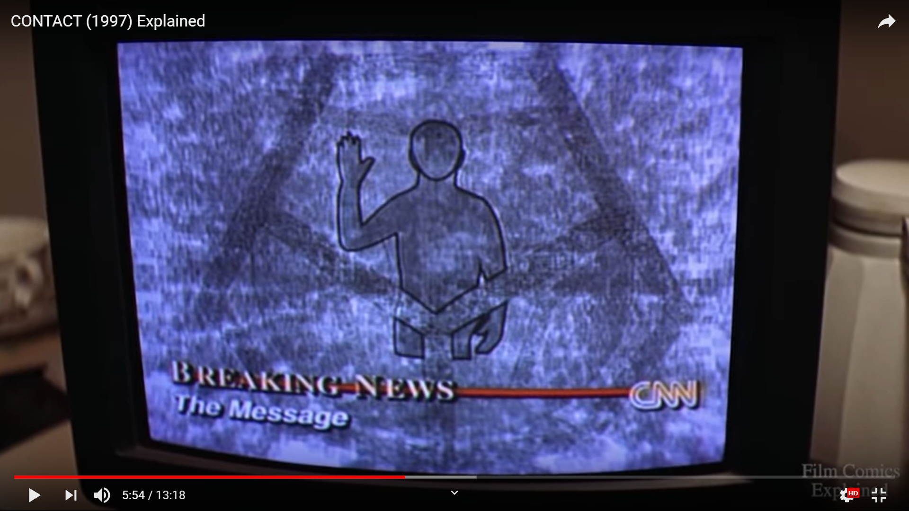
標點符號-v2020-extend-to-法規文字
這個問題為何很重要？
畫面來源:電影:接觸未來(Contact,1997),及網站:Youtube
電影:接觸未來(Contact,1997)
蟲洞傳輸系統,外星人傳送1維的訊號串列,用德國奧運影像為固定間距切割,變成多幅的2維圖紙影像,再用規則及記號,經∞維拼圖,組合成鉅細靡遺(BIM-LOD=max)的設計圖。(為何,會聊到工程設計圖的標記及拼接(BIM-LOD=max)?因為,這是我原來進攻的主線任務,而法規文字的標記-收合-修剪,是後來追加的支線任務,而且是刻意挑選~機器自動計算,於近年內-短期間,幫不上忙的,非人力不可,需要工讀生大軍~的任務)
法規文字,1維串列或1維長條魷魚絲,用標點符號之逗號,分號,句號,或烤肉攤剪刀,剪開為短詞,短句,或短魷魚絲,
可以再組合回到2維-香烤魷魚片?
或是組合成3維-新鮮現撈魷魚?
<編號>/29

Slide 26

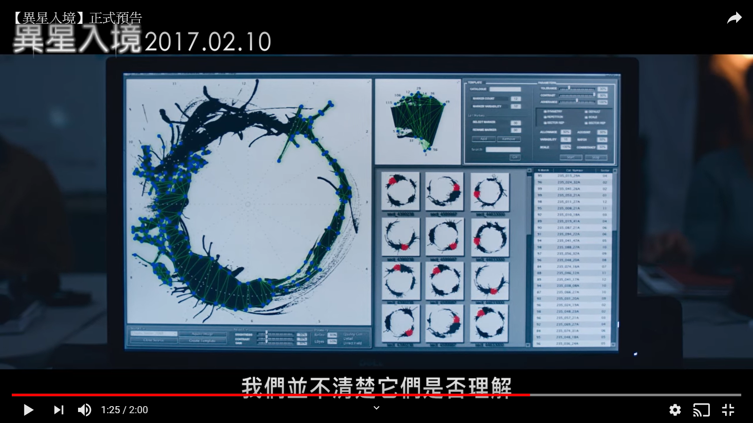
標點符號-v2020-extend-to-法規文字
這個問題為何很重要？
畫面來源:電影:異星入境(Arrival,2016),及網站:Youtube
如果~
電影:異星入境(Arrival,2016)
電影裡的外星人~的語言形式~與思考模式,
是首尾相接的圓環
那麼~
身處資訊時代的我們,
適合閱讀的法規文字~的語言形式~與思考模式,
該是何種形狀?漢書PE2往復折返?多層巢狀區塊?樹狀語意?
<編號>/29

Slide 27
標點符號-v2020-extend-to-法規文字
這個問題為何很重要？
為何法規文字,有很多平行詞句?
舉1反3 使用知識 | 輸入1個參數 選用先驗函數 產生3或多個回傳值
舉3反1 產生知識 | 輸入3或多個參數 反推生成函數 產生1或多個回傳值
<編號>/29

Slide 28
標點符號-v2020-extend-to-法規文字
這個問題為何很重要？
為何不使用NLP(如LSTM,ELMo,GPT,BERT,XLNet,...等)相關演算法,自動計算,完成~全部法規文字~之解讀+標記?
我承認,在NLP領域,我還未深入瞭解,也未曾細讀論文,更未動手實作例題.
NLP演算+自動標記?我認為,標記的動作,是完成~先前未完成語意,機器演算猜測,或許可以代勞若干,但,終究仍需人類檢查潤飾,
譬如,辦公室新手辦事員,初擬公文簽稿,尚需各層主管檢查修改潤飾,使語意
更趨完整,何況機器的演算成果?
彭端淑-為學一首示子侄---蜀鄙二僧,欲往南海,
貧僧,手工解析+標記,搖櫓小舟,先行出發,探崎嶇小徑,如有人機合作的水上摩托車,也是不錯的啦.
富僧,自動NLP計算,巨型戰艦,寬闊河道,若可後發先至,亦是美事一樁
<編號>/29

Slide 29
標點符號-v2020-extend-to-法規文字
廢棄區
---Finish---
<編號>/29

